Slide 1
Evaluación y análisis de la aplicación OdA
Proyecto Arqueológico El Caño

Slide 2
Agenda
El modelo tradicional vs. el modelo OdA
Ventajas
Desventajas
Observaciones finales
Programa de trabajo

Slide 3
El modelo tradicional (Relacional)

Slide 4
El Modelo Relacional

Slide 5
La aplicación OdA (mono-usuario)

Slide 6
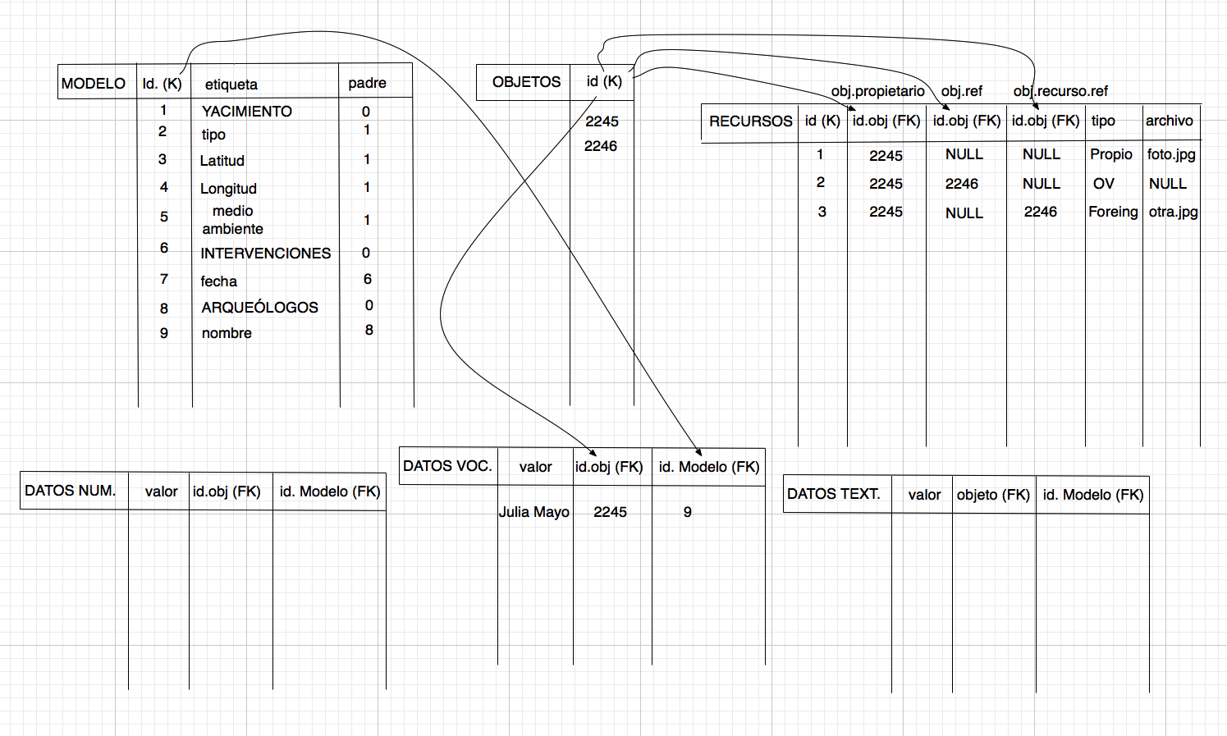
El modelo OdA

Slide 7
La aplicación OdA (publicada en web)

Slide 8
Ventajas
1.- El modelo de datos es fácil de ampliar y/o modificar:
  a) El modelo de datos es un dato (es una tabla de la base de datos)
  b) Para cambiar el modelo de datos no es necesario modificar la estructura de las tablas ni crear tablas nuevas (algo que puede ser complicado)
  c) simplemente se introducen nuevos valores en la tabla que describe el modelo de datos.

Slide 9
Ventajas
2.- Publicar en internet todo o parte del contenido de la base de datos es fácil.
  a) Es inmediato publicar en internet la base de datos
  b) Es sencillo publicar en internet páginas cuyo contenido se haya extraído de la base de datos
  c) Actualizar o ampliar el contenido de la base de datos implica inmediatamente actualizar o ampliar la información en las páginas web

Slide 10
Ventajas
3.- Cambiar la aplicación, para mejorarla o para corregir errores:
  no implica modificar la base de datos
  solo modificar la aplicación web OdA
  en lo esencial la estructura de la base de datos de OdA permanece constante.

Slide 11
Desventajas
1.- El modelo de datos de OdA no es tan potente como el modelo relacional.
  Al tener todo el modelo de datos descrito en una sola tabla:
    La expresividad y el rendimiento de la aplicación es menor que en las aplicaciones tradicionales (p.e. el modelo relacional con access)
    El lenguaje (SQL) de manipulación de datos resulta más complejo de utilizar

Slide 12
Desventajas
2.- Es un sistema más complejo: una aplicación cliente-servidor con protocolo web.
  Se multiplican las posibles fuentes de problemas
    Servidores
    Aplicación
    Navegadores
    Red y ancho de banda
    Compatibilidad entre versiones de los programas de soporte (Apache, MySql, Firefox, Explorer, …)
    etc.

Slide 13
Desventajas
3.- No es un producto comercial totalmente probado
  OdA es el resultado de un proyecto de investigación
  No está tan probado como una aplicación comercial
  El proceso de depuración y desarrollo de nuevas versiones no ha terminado
  La estabilidad del trabajo depende de la estabilidad del equipo de investigadores

Slide 14
Observaciones Finales
Sistemas complementarios no opuestos:
    La utilización de OdA en un proyecto es complementaria a la utilización de una BD tradicional.
Se pueden pasar los datos de access, excel, etc. a OdA, pero
  Mapear estas bases de datos a OdA requiere:
    Un trabajo cuidadoso
    Tomar decisiones importantes sobre como representar los datos

Slide 15
Observaciones Finales
- Hay importantes decisiones pendientes sobre:
  Los tipos de datos y los enlaces entre tablas
  Hay que tener en cuenta que el modelo relacional es más rígido pero más potente que el modelo de OdA.

Slide 16
Observaciones Finales
- Por ejemplo, la tabla arqueólogos:
    ¿se enumeran los arqueólogos uno a uno como parte de un vocabulario?
    ¿el vocabulario es por equipos en vez de por personas?
    ¿se abre una ficha por cada arqueólogo?
    esto último permitiría:
      reseñar las intervenciones en que participa el arqueólogo
      fotos y publicaciones del mismo.
      También se podría abrir una ficha con las publicaciones del proyecto. etc. etc.

Slide 17
Observaciones Finales
El aspecto más importante de la utilización de OdA sería:
    La construcción de un modelo de datos adecuado a las necesidades del proyecto El Caño utilizando las facilidades de OdA
    La capacidad de evolución del modelo creado de acuerdo con la evolución de los objetivos científicos del proyecto
    Utilizar de forma eficiente las propiedades del tipo de datos “vocabulario controlado” que introduce OdA

Slide 18
Observación Final
Continuar con el estudio implica definir una agenda con las acciones a realizar.
http://www.oda.vsf.es/oda2011/view

Slide 19
Plan de trabajo
Conocimiento práctico de OdA 2.0
Documentación: técnica y científica
Toma de decisiones
Desarrollo e investigación

Slide 20
Conocimiento práctico de OdA 2.0 (I)
La organización de la información en OdA
    Páginas web: introducir y explicar la colección de Objetos
    Objetos Digitales: Datos, Metadatos y Recursos
    Construcción del modelo de datos (jerárquico con 4 tipos)
    El tipo de datos más importante: “vocabulario controlado (compartido)”
    Campos navegables
    Recursos: como información multimedia/como enlaces a otros objetos y recursos
    4 niveles de usuarios
    Sitio web público / no-público. Objetos no-públicos.
    Campos confidenciales y recursos confidenciales

Slide 21
Conocimiento práctico de OdA 2.0 (II)
Formas de uso
  Pueden implicar nuevas formas de trabajo y colaboración en Arqueología
    Objetos de primer nivel
    Objetos de nivel superior
    El rol del Superadministrador y el rol de los administradores
    Otros roles: usuario registrado y visitante

Slide 22
Documentación (I)
  Técnica
    GUIA_ODA_v3.docx
  Científica
    Autores: Antonio Navarro, Ana Mª Fernández-Pampillón*, Carmen Fernández-Chamizo, Alfredo Fernández-Valmayor. Título: A Meta-Relational Approach for the Definition and Management of Hybrid Learning Objects . Editorial: en revisión Fecha:2012
    Autores: José Luis Sierra, Alfredo Fernández-Valmayor. Título: Universalizing Chasqui Repositories with a Flexible Importation / Exportation System. In Sánchez-Pérez, J.M. et al (eds.) Computers and Education, E-learning, from theory to practice, . Páginas: 99-110. Fecha 2007. Editorial: Springer – Verlag
    Autores: José Luis Sierra, Alfredo Fernández-Valmayor, Mercedes Guinea, Héctor Hernanz. Título: From Research Resources to Learning Objects: Process Model and Virtualization Experiences. Revista: Journal of Educational Technology & Society. Volumen:9 Número:3 Páginas: 56-68 Fecha: 2006. Editorial: IEEE Computer Society ISSN: 1176-3647
    Autores: José L. Sierra, Alfredo Fernández-Valmayor, Mercedes Guinea. Título: Exploiting Author-Designed Domain-Specific Descriptive Markup Languages in the Production of Learning Content. ICALT '06 Proceedings of the Sixth IEEE International Conference on Advanced Learning Technologies. Pages 515 - 519 IEEE Computer Society Washington, DC, USA 2006 ISBN:0-7695-2632-2

Slide 23
Documentación (II)
  Científica
    Autores: Navarro A., Sierra J.L., Fernández-Valmayor A., Hernánz H. Título: From Chasqui to Chasqui II: an Evolution in the Conceptualization of Virtual Objects. Revista: Journal of Universal Computer Science . Volumen: 1 Número: 9 Páginas:1518-1529 Fecha: 2005. Editorial: Springer-Verlag ISSN:0948-6968
    Autores: Fernández-Valmayor A., Guinea M., Navarro A., Sierra J.L. Título: Integración de Investigación y Docencia en el Campus Virtual: El Sistema Chasqui. Actas: II Jornada Campus Virtual UCM, Madrid Fecha: 2-3 junio 2005 Páginas:336-348 . Editorial: Complutense. ISBN 84-7491-787-5.
    Autores: Alfredo Fernández-Valmayor, Mercedes Guinea, Mariano Jiménez, Antonio Navarro, Antonio Sarasa. Título: Virtual objects an approach to building learning objects in archaelogy In Llamas-Nistal et al. (eds.) Computers and Education, Towards a Lifelong Learning Society. Páginas:191-202 Fecha: 2003. Editorial: Kluwer Academic Publisher. Dordrecht, Neederlans ISBN 1-4020-1599-2

Slide 24
Toma de decisiones
Uso de OdA 2.0 en el proyecto El Caño
Promover la difusión y utilización de OdA en otras instituciones Panameñas, culturales y académicas
Creación y mantenimiento de una infraestructura para soportar OdA

Slide 25
Desarrollo e investigación (I)
Desarrollo
    Aplicaciones informáticas para la gestión y catalogación del Patrimonio Nacional de Panamá que promuevan y faciliten:
      El acceso y la difusión de la información sobre el Patrimonio Nacional en la web.
      La colaboración entre instituciones para la creación de un corpus de información sobre el Patrimonio Nacional y su catalogación, teniendo en cuenta las relaciones entre diferentes colecciones.
      La utilización de este corpus para la investigación científica, difusión del Patrimonio Cultural y educación en escuelas y otros centros de enseñanza y centros sociales.

Slide 26
Desarrollo e investigación (II)
Investigación
    Promover las siguientes líneas de investigación:
      Intercambio y extracción de información de bases de datos relacionales tradicionales ya existentes
      Incorporar a las aplicaciones sistemas inteligentes de clasificación y adaptación al usuario

Slide 27
FIN

